Slide 1


Тектонічні структури:
платформи та області
складчатості
ГЕОГРАФІЯ 7 КЛАС

Slide 2
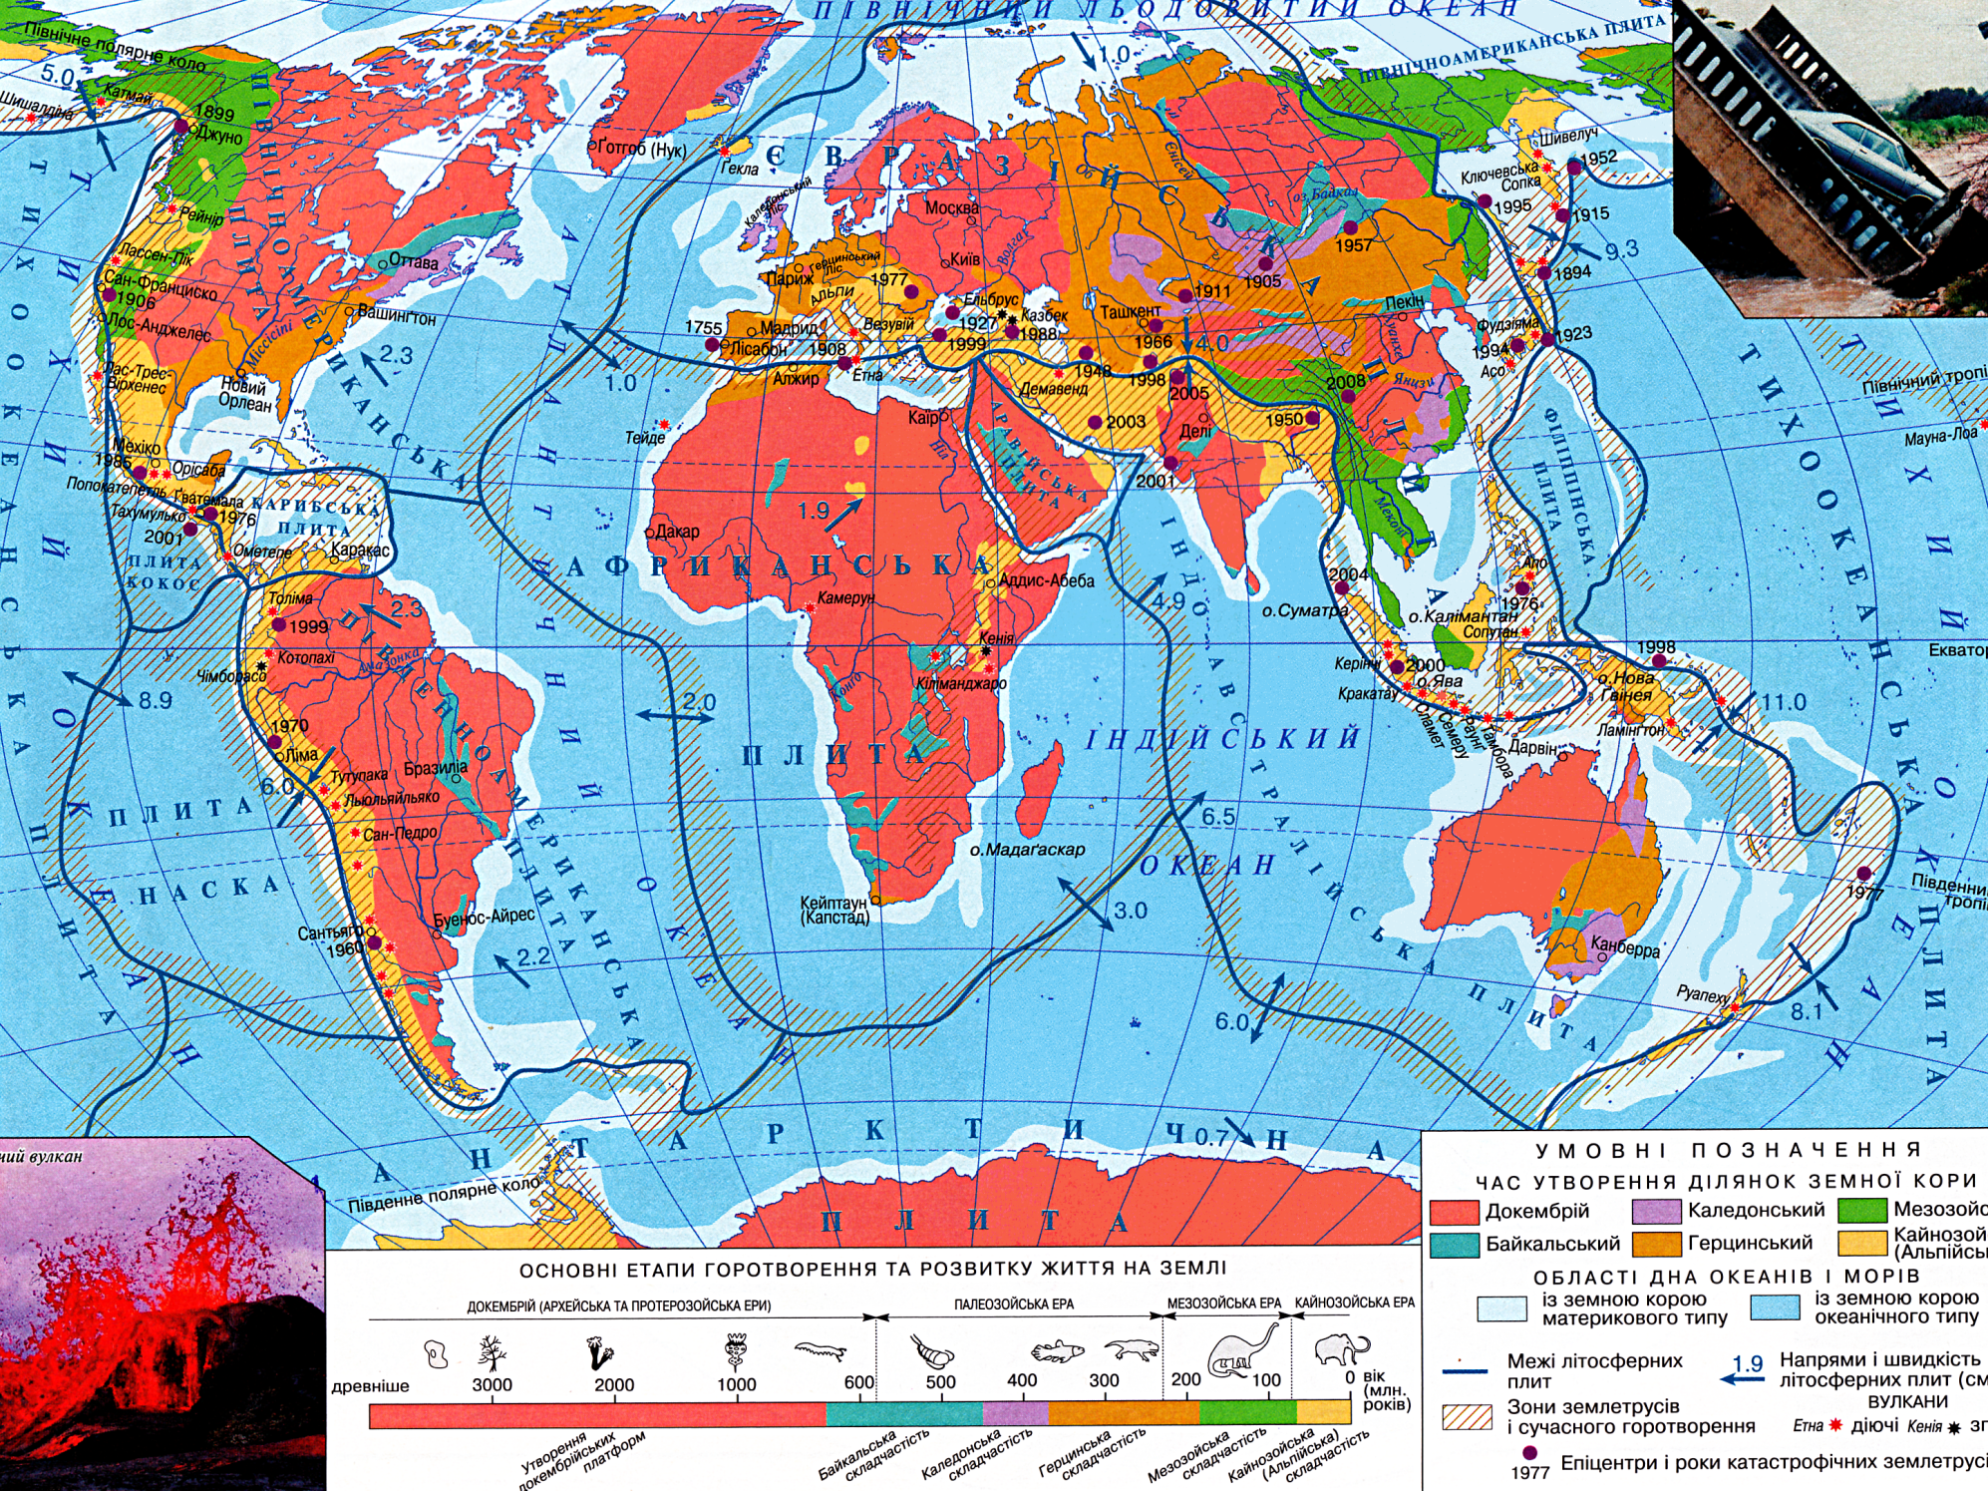
Планетарними формами рельєфу земної поверхні є материки та западини океанів.
У межах материків виокремлюють дві основні форми рельєфу — рівнини та гори.
Материки знаходяться
на платформах
Платформи віддалені далеко від меж сучасних літосферних плит. Тому це стійкі, спокійні ділянки земної кори, без землетрусів і виверження вулканів.

Slide 3
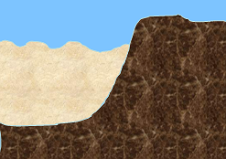
Основою (фундаментом) платформи були зруйновані гори.
Повільні опускання окремих ділянок фундаменту платформи затоплювалися водою (морями).
На її дні горизонтальними шарами накопичувалися нові гірські породи — осадовий шар, який називають чохлом
Осадовий шар
Гранітний
шар

Slide 4
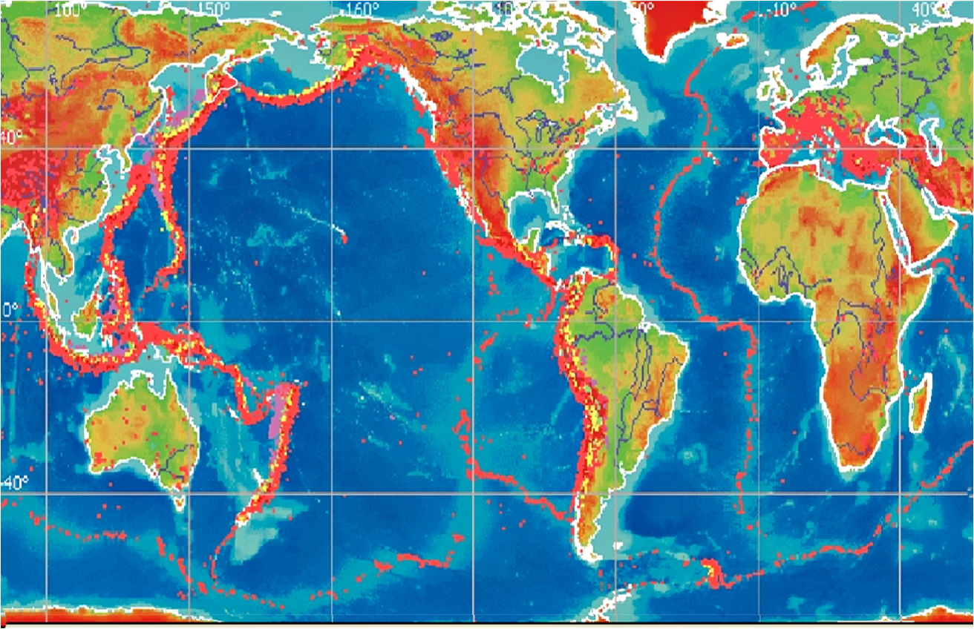
Сейсмічні пояси Землі
Прикордонні зони між літосферними плитами називають сейсмічними поясами Землі. Найбільший із них має назву Тихоокеанське вогняне кільце.
Сейсмічні зони простягнулися на тисячі кілометрів
і збігаються з районами глибинних розломів на суходолі, а в океані — із серединно-океанічними хребтами глибоководних жолобів.

Slide 5
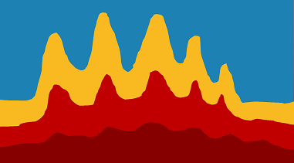
Пояси складчатості– рухомі частини літосфери
На межі зіткнення літосферних плит утворюються гори: складчасті й брилові
Там, де складки гірських порід добре проглядаються, існують молоді складчасті гори. Вони почали формуватися в останні 25 млн років, тобто в середині кайнозойської ери.

Slide 6
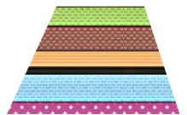
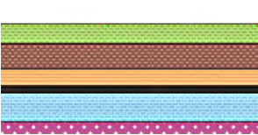
Поступово складчасті гори руйнуються і під час подальших рухів земної кори розбиваються на окремі брили. При цьому ділянки земної поверхні
по розломах зміщуються вертикально.
грабен
горст

Slide 7
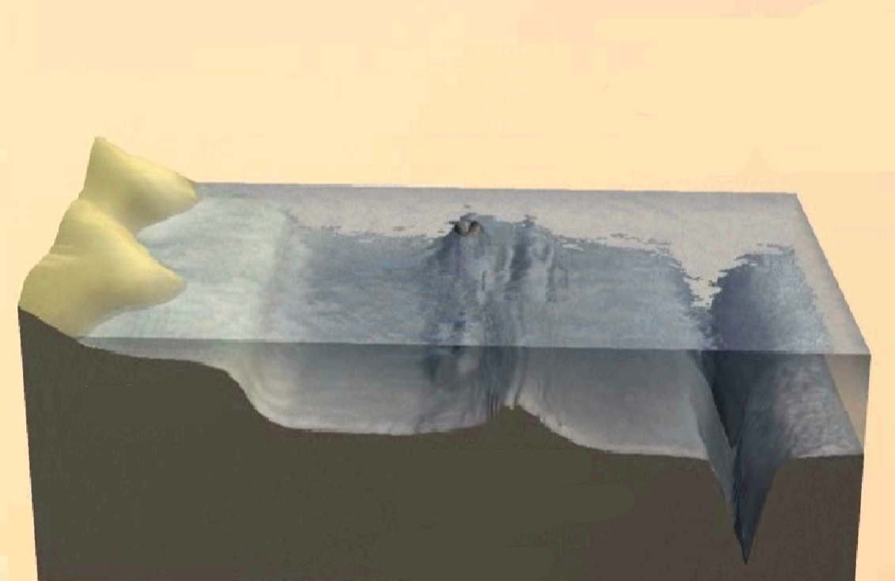
шельф
Материковий схил
Глибоководний жолоб
Ложе океану
Серединно океанічний хребет

Slide 8
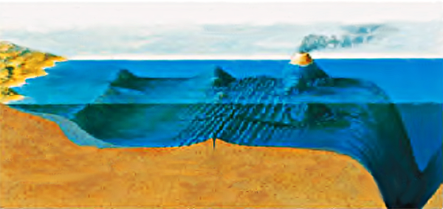
Шельф
Материковий схил
Серединно- океанічний хребет
Глибоководний жолоб
Підводна окраїна материка
Ложе океану
Перехідна зона

Slide 9
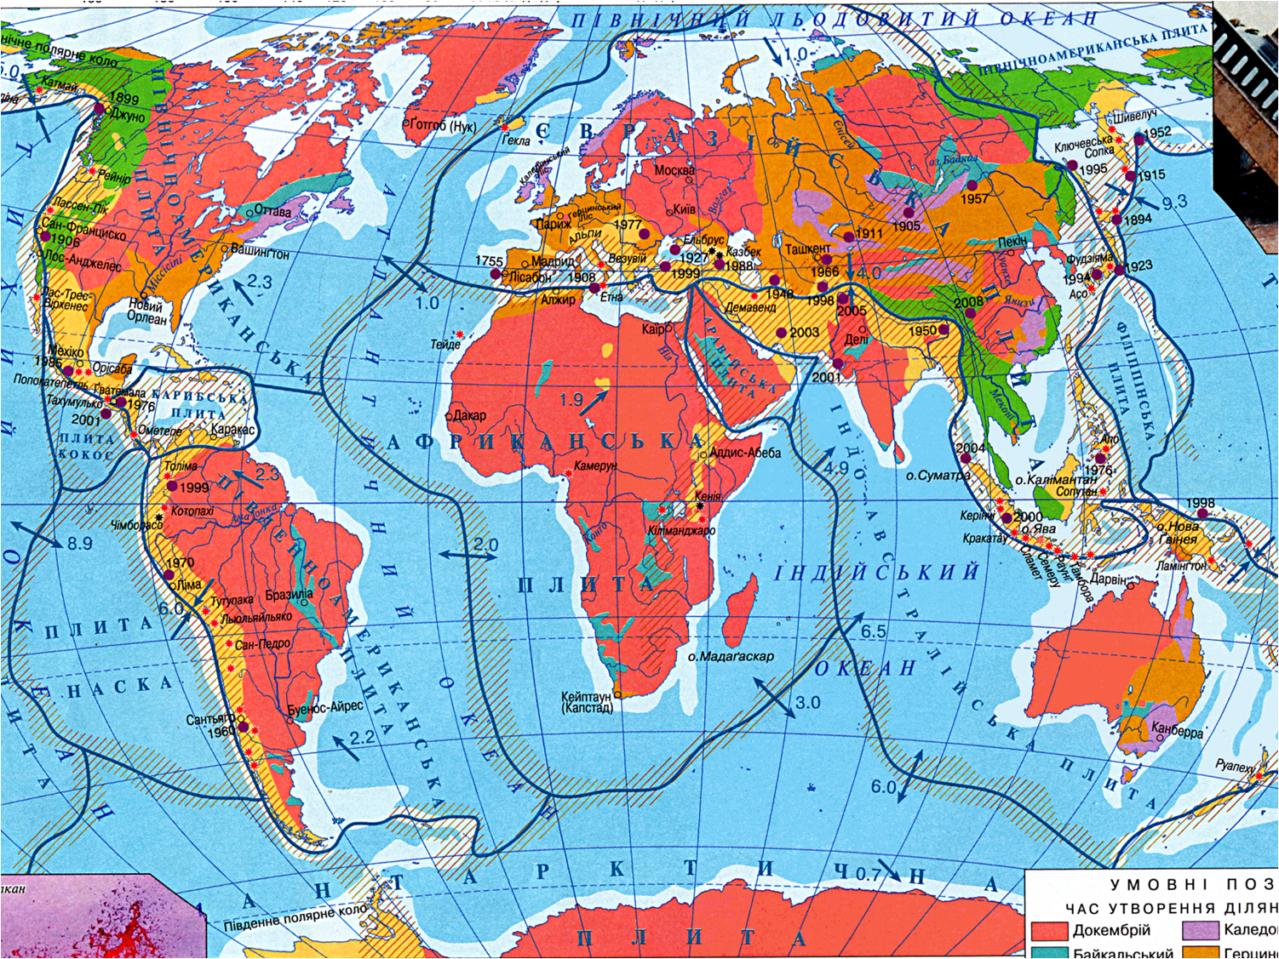
Тектонічна карта
На тектонічній карт і світу різними кольорами показані давні та молоді платформи, а також області складчатості різних періодів горотворення

Slide 10
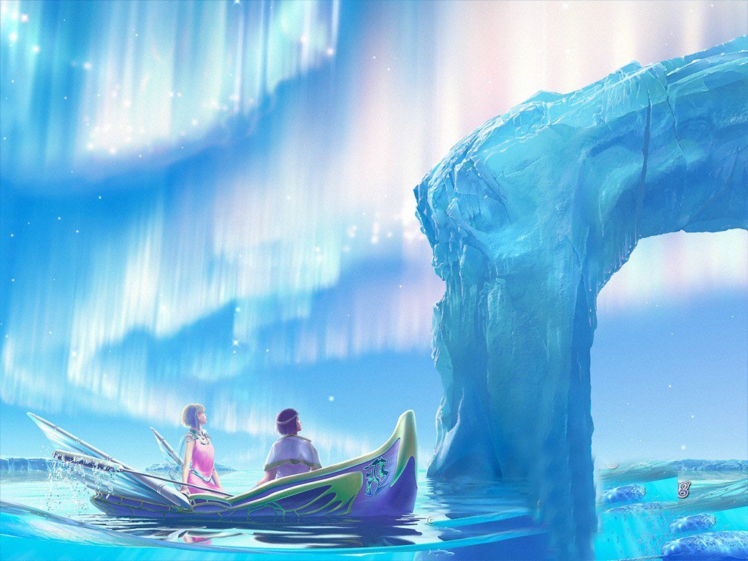
КобернікС. Г., КоваленкоР.Р. Географія:
Довідник для абітурієнтів та школярів загальноосвітніх навчальних закладів:
Навчально-методичний посібник.—
Видання друге, доповнене. —
К.: Літера ЛТД,2007.
Капіруліна С. Л. Усі уроки географії.
7 клас.— Х.: Вид. група «Основа», 2008.
Пестушко В.Ю.
Географія : підруч. для 7-го кл. загальноосвіт.навч. закл. / В.Ю. Пестушко, Г.Ш. Уварова. — Київ : Генеза,

